Slide 1
«Теплые и
холодные цвета. Борьба теплого и холодного.»
Изобразительное искусство
2 класс
Учитель: Киселева С.А.

Slide 2
Цель:
знакомство с палитрой теплых и холодных цветов, применение их на практике.

Slide 3
Задание № 1
Просмотрите новый материал: Урок ИЗО 2 класс Тёплые и холодные цвета, перейдя по ссылке:
https://www.youtube.com/watch?v=scSgrGfP3MI

Slide 4
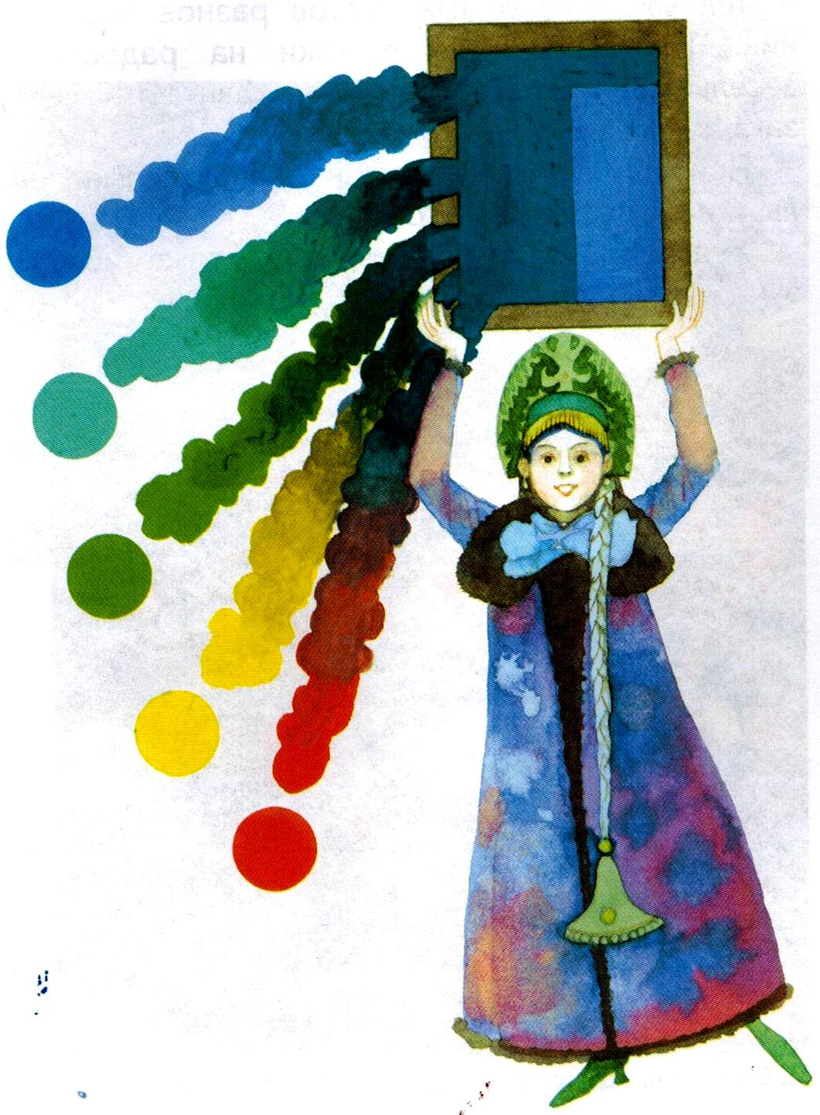
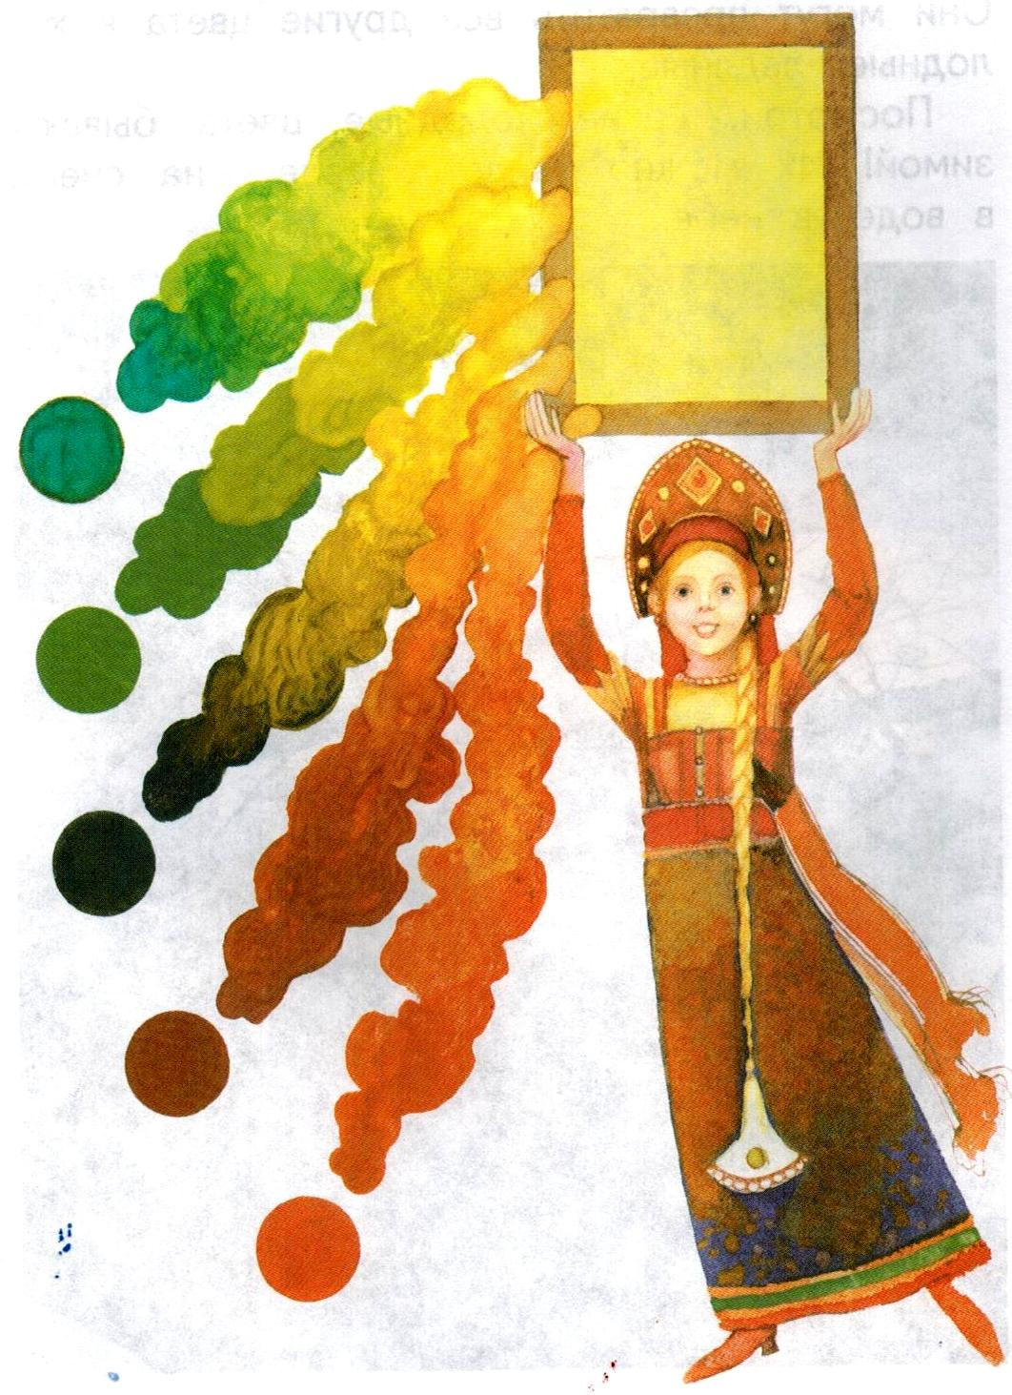
Снегурочка
Весна.

Slide 5
У волшебниц есть один секрет: расположенные рядом теплые и холодные цвета помогают друг другу звучать громче, ярче и сочнее.

Slide 6
Основные цвета:
красный,
жёлтый,
синий.

Slide 7
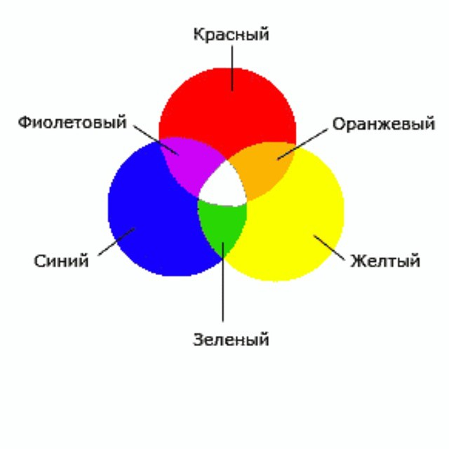
Смешивая основные цвета, мы получаем дополнительные (фиолетовый, оранжевый, зеленый)

Slide 8
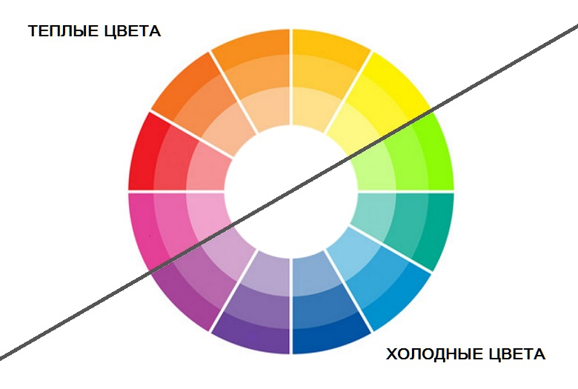
Цветовой круг
Посмотрите на цветовой круг, и определите, где теплые, а где холодные цвета

Slide 10
Теплые цвета

Slide 11
Холодные цвета

Slide 12
Но существует между волшебницами спор. Они не знают, как назвать зеленый цвет
– теплым или холодным.
Как вы думаете, почему?

Slide 13
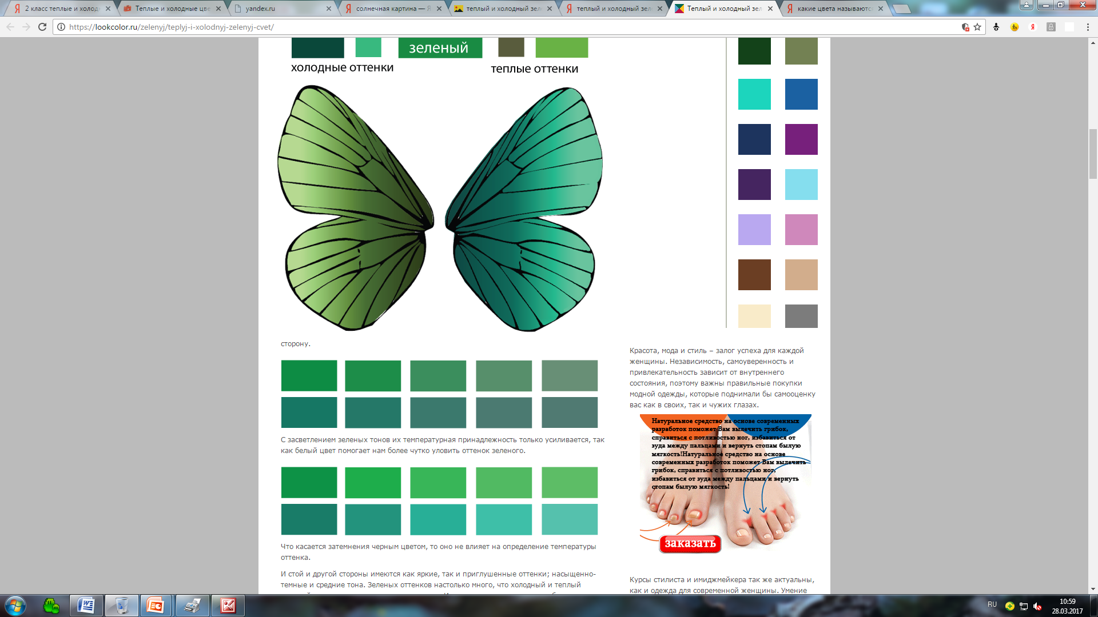
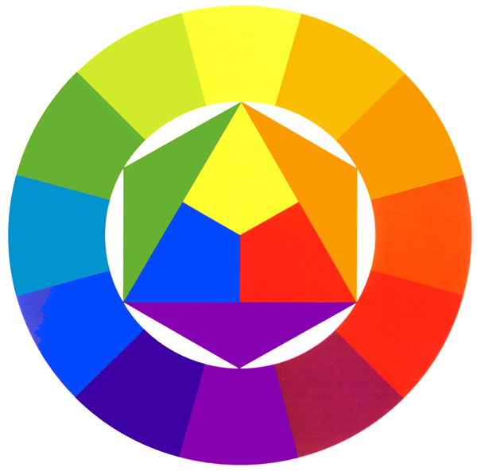
Если в зеленом окажется больше холодных синих льдинок
Снегурочки, он станет холодным, но если Весна постарается и в синий опустит большой желтый луч – зеленый цвет станет теплее.

Slide 14
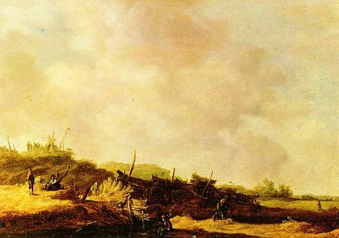
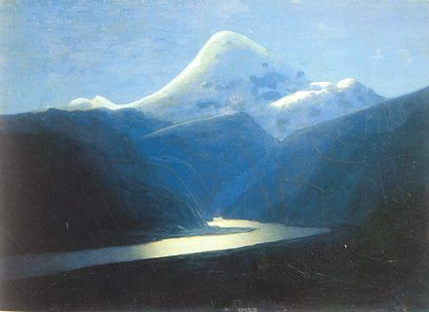
Рассмотрите пейзажи.
Какой пейзаж «теплый», а какой «холодный»? Почему?
Ян ван Гойен "Пейзаж с дюнами".
Архип Куинджи "Эльбрус вечером".

Slide 15
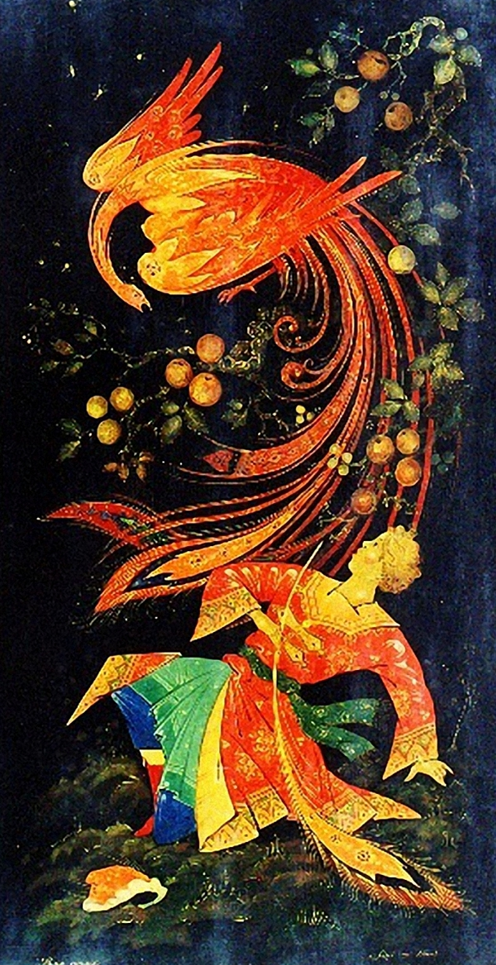
Вспомните сказку «Конёк-горбунок» и представьте перо жар-птицы, которое осталось в руках Ивана, когда она вырвалась
Птица чудная она.
Вся из пламени-огня.
Крылья плавно поднимает,
Хвост как веер распускает,
Глазки яхонтом горят –
Удивительный наряд.
Побеждает темень, мрак.
Туче чёрной – первый враг.
А перо той дивной птицы
Вмиг желание исполнит,
Людям счастье принесёт.

Slide 16
Задание №2
Используя теоретический материал, нарисуйте про Жар - птицы.

Slide 17

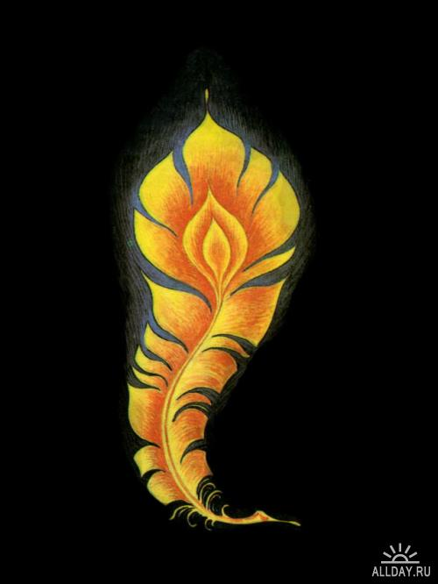

Slide 18

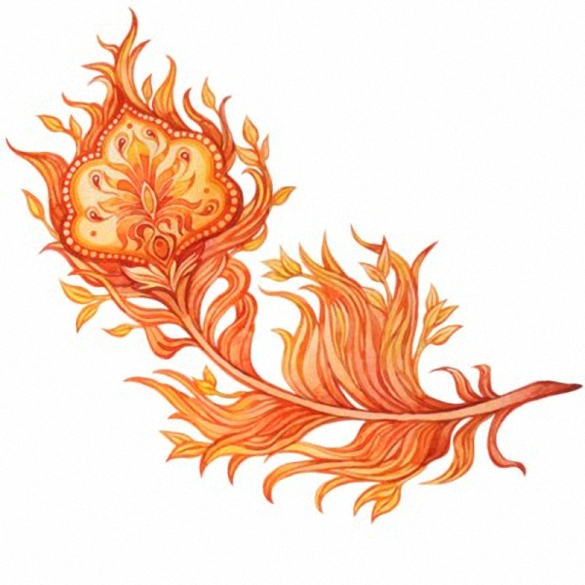

Slide 19
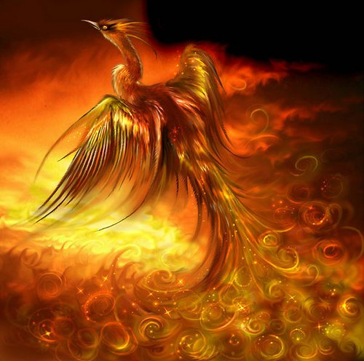


Slide 20
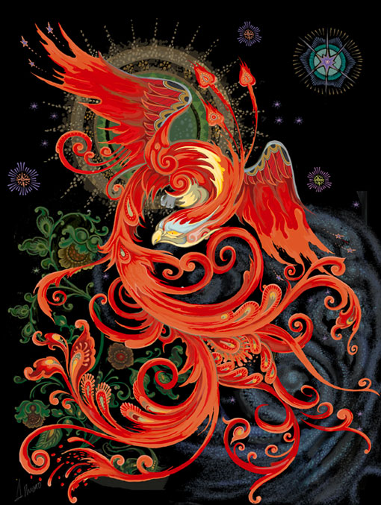
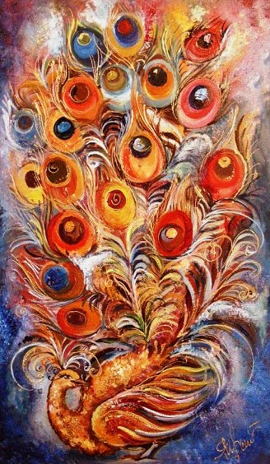
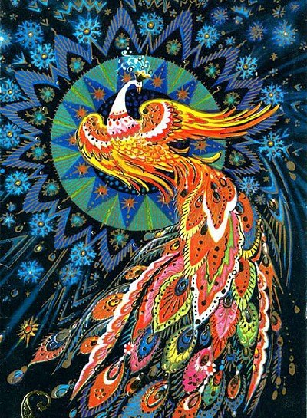

Slide 21
Спасибо за внимание!

